Slide 1
Architektury procesorów: Harvard i von Neumann
Gabriela Ostrowska

Slide 2
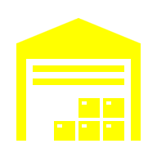



Czym jest architektura procesora?
Sposób komunikacji procesora z pamięcią
Zarządzanie: Instrukcje vs Dane
Bezpośredni wpływ na wydajność

Slide 3


Architektura von Neumanna
CPU
Pamięć współdzielona
(Program + Dane)
Jedna wspólna magistrala

Slide 4

Wąskie gardło von Neumanna
Procesor jest znacznie szybszy niż pamięć
Jedna magistrala = procesor musi czekać w „korku” na pamięć

Slide 5
Architektura Harvard
Pamięć Programu
(ROM)
CPU
Pamięć Danych
(RAM)
Magistrala Instrukcji
Magistrala Danych

Slide 6






Zestawienie architektur
von Neumann
Harvard
Jedna magistrala
Prostsza budowa (tańsza)
Wąskie gardło
Dwie magistrale
Złożona budowa
Szybsze wykonywanie

Slide 7
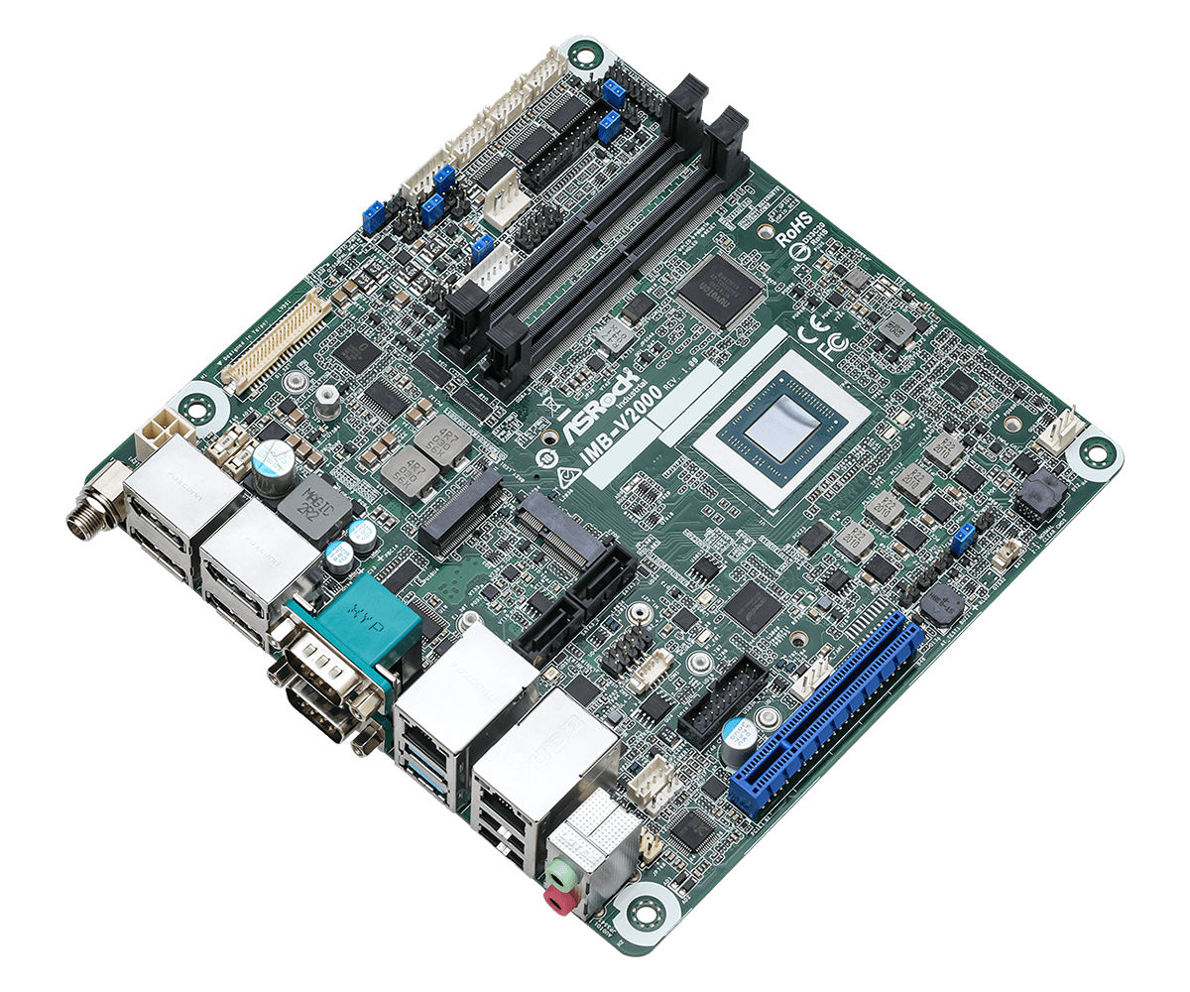
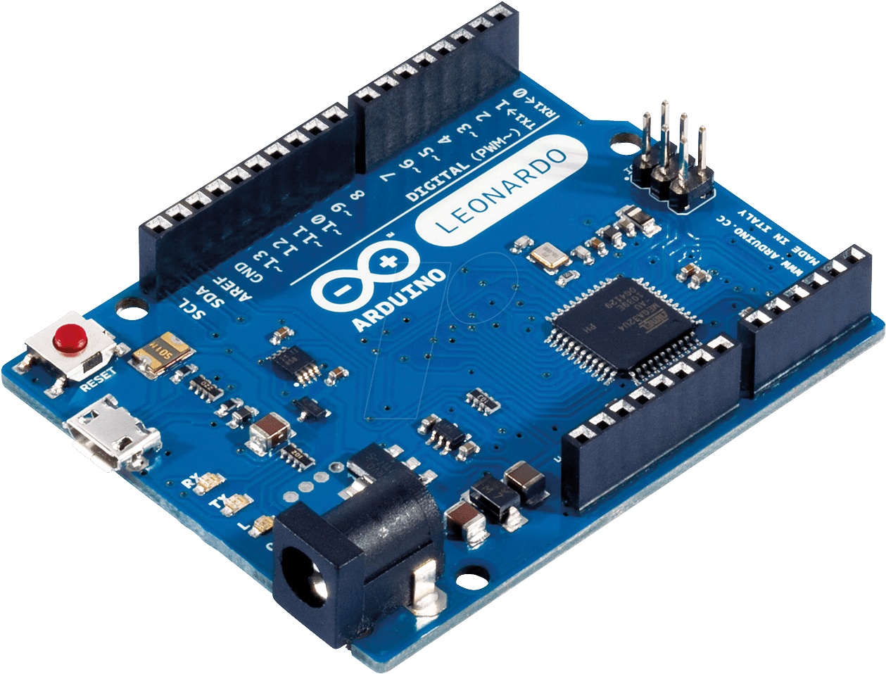
Zestawienie architektur
von Neumann
Harvard

Slide 8

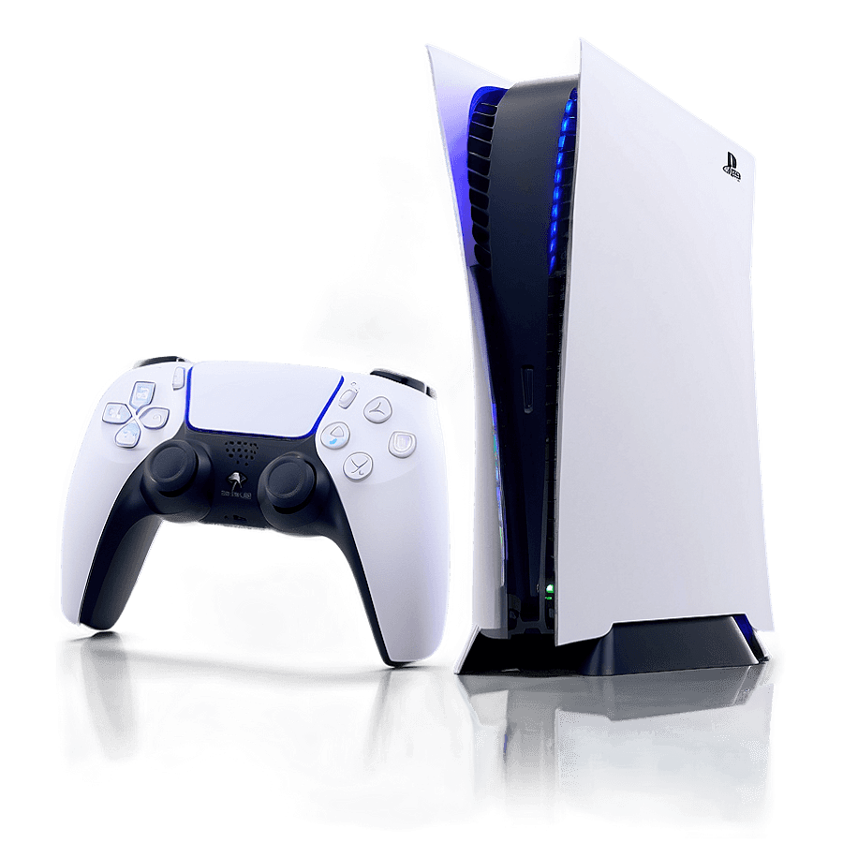
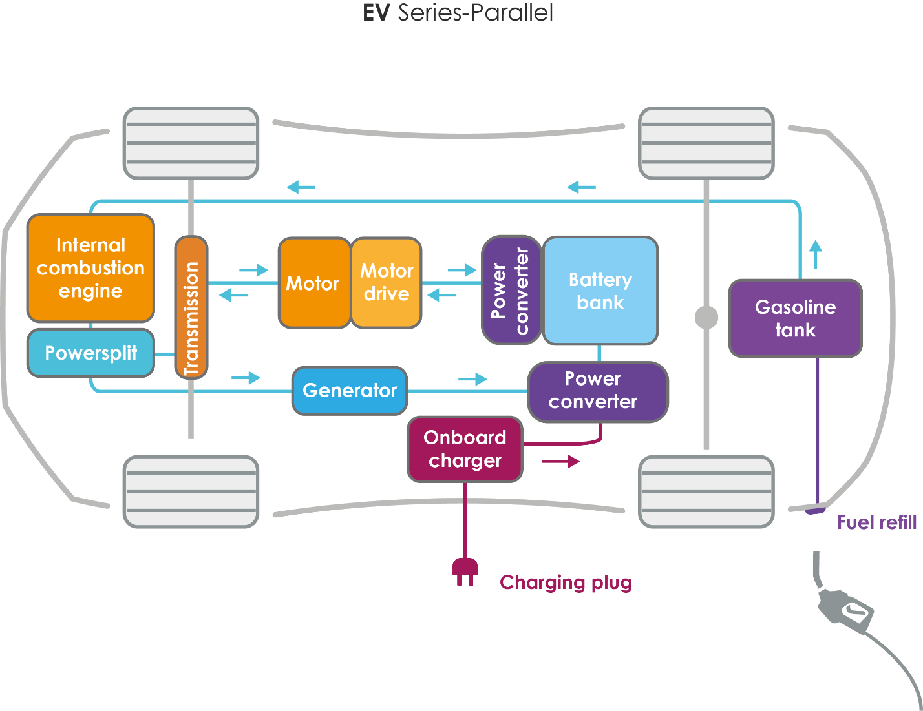
Gdzie znajdziemy je w praktyce?
Konsola do gier
von Neumann
Motoryzacja
Harvard
Smartfon
Zmodyfikowana Harvard

Slide 9


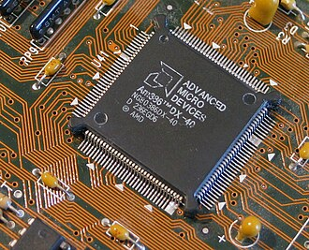


Zmodyfikowana Architektura Harvard
WNĘTRZE PROCESORA
PŁYTA GŁÓWNA
Wspólna szyna
L1 Instrukcje
Rdzeń
L1 Dane
Pamięć Główna
(RAM)

Slide 10


Podsumowanie
von Neumann
Harvard
Zmodyfikowana
Prostota
Niższy koszt
Elastyczność w podziale pamięci
Maksymalna szybkość
Praca przewidywalna w czasie
Nr 1 dla mikrokontrolerów
Łączy zalety obu światów
Wewnątrz Harvard
Na zewnątrz von Neumann

Slide 11
root@embedded-sys:~# systemctl stop cpu_buses.service
[ OK ] Stopping instruction fetch...
[ OK ] Flushing cache...
[ OK ] Disconnecting buses...
System halted.
root@embedded-sys:~# DZIĘKUJĘ_ZA_UWAGĘ

